Slide 1


TEATRE ROMÀ DE TARRAGONA
PRESENT I FUTUR | ACTUACIONS 2016-2025

Slide 2
ÍNDEX
PRESENT 5
1a fase. Actuacions 2016-2018
FUTUR 14
2a fase. Actuacions a curt i mig termini (2018-2020) 19
3a fase. Actuacions a llarg termini (2020-2025) 26
DESCÀRREGA DE MATERIAL AUDIOVISUAL

Slide 3

TEATRE ROMÀ DE TARRAGONA
La ciutat de Tarragona conserva el conjunt històric romà més important de Catalunya, inscrit per la UNESCO a la llista del Patrimoni Mundial l’any 2000. Entre les restes romanes de l’antiga Tàrraco hi destaca el Teatre romà que requeria una intervenció integral.
L’any 2016, la Generalitat de Catalunya, propietària del monument, va iniciar el camí de recuperació d’aquestes restes en el marc del Pla de Gestió del Patrimoni Mundial de Tàrraco (2014) i de l’acord marc entre el Departament de Cultura i l’Ajuntament de Tarragona (2015) de posada en valor del patrimoni romà de la ciutat.
El projecte de recuperació té per objectius principals garantir la conservació del monument, posar en valor les restes arqueològiques i integrar el Teatre en el circuit de visita dels equipaments patrimonials de la ciutat de Tàrraco.

Slide 4
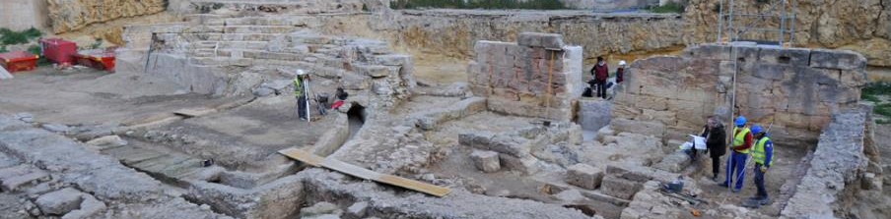
TEATRE ROMÀ DE TARRAGONA
El projecte de recuperació del Teatre romà contempla cinc eixos d’actuació:
Recerca i excavació dels espais arqueològics
Conservació i restauració de les restes existents
Museïtzació interpretativa de l’espai central de la càvea
Integració del jaciment en l’entorn urbà
Creació d’un circuit global que integri els elements patrimonials romans de la ciutat.
Imatge de les excavacions de la cavea

Slide 5
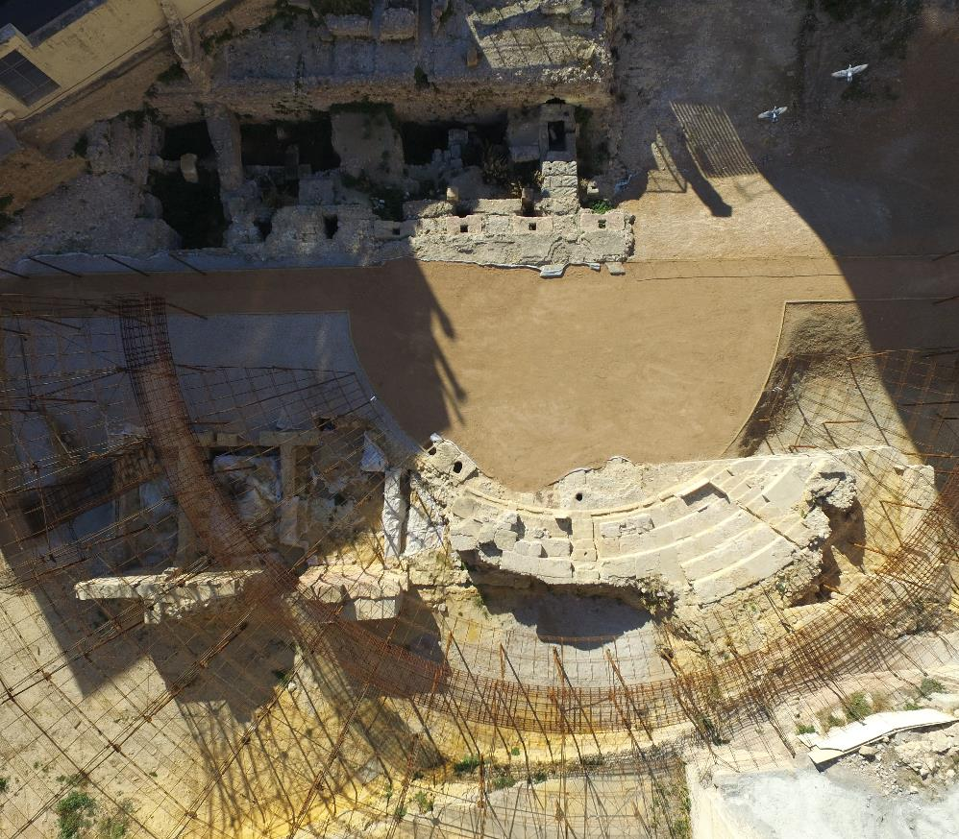
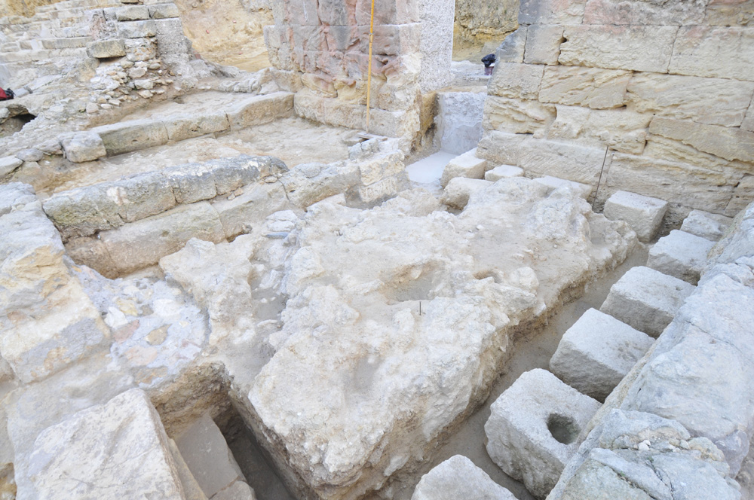
TEATRE ROMÀ DE TARRAGONA
Present
Actuacions 16-18
Imatge aèria feta amb dron de la zona de la cavea

Slide 6
TEATRE ROMÀ DE TARRAGONA
1a fase
Actuacions 16-18
La primera fase executiva del projecte que culmina ara s’ha centrat en la zona de la càvea (graderia) de la que es conserva part de les cinc primeres files de la part baixa. Aquestes actuacions han comptat amb una inversió de 750.879 euros a càrrec del Departament de Cultura de la Generalitat (553.478,47 euros) i de l’1% Cultural del Ministerio de Fomento (197.400,50 euros).
Excavacions arqueològiques i conservació-restauració de les restes
Els treballs de recerca, excavació, neteja i tractament de les restes es van dur a terme entre els mesos de gener i febrer del 2017 i van posar al descobert edificis i estructures prèvies a la construcció del teatre (segle I dC). Sota la càvea es va localitzar una àrea comercial formada per tabernae (botigues) i també el traçat d’un carrer que discorria en paral·lel al moll del port romà. A l’altra banda del carrer es va identificar un altre conjunt de tabernae sobre el qual es construí, posteriorment l’hyposcaenium del teatre.
Les excavacions van permetre també obtenir dades importants del moment en què es va construir el teatre (datat en la primera meitat del segle I dC), fonamentals per a la interpretació i posada en valor del monument.
Pel que fa als treballs de conservació i restauració es va dur a terme un estudi analític dels materials petris, neteja i tractament biocida del suport, consolidació de la pedra, i reintegració volumètrica i rejuntat.

Slide 7
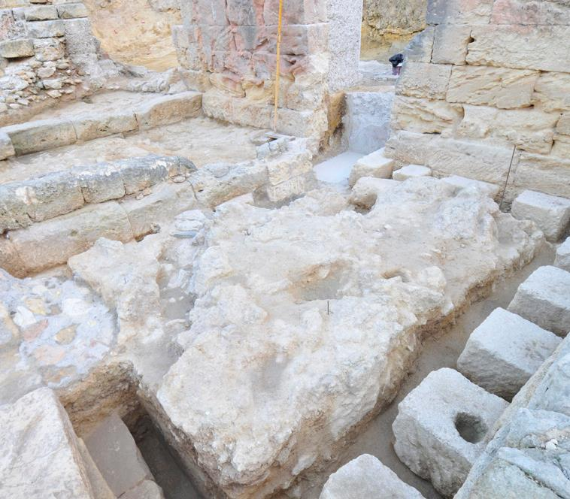
TEATRE ROMÀ DE TARRAGONA
1a fase
Actuacions 16-18
Tabernae ubicada sota la cavea, anterior a la construcció del teatre

Slide 8
TEATRE ROMÀ DE TARRAGONA
1a fase
Actuacions 16-18
Museïtzació de la càvea
La primera fase del projecte de museïtzació del jaciment s’ha centrat en la peça central de la càvea. Una restitució volumètrica de la graderia del teatre, conceptualitzada i executada per l’arquitecte Toni Gironès, que recupera de forma interpretativa la geometria del teatre original a partir de les hipòtesis plantejades pels arqueòlegs.
Sempre amb l’objectiu de posar en valor les restes arqueològiques conservades es va descartar una recuperació mimètica amb materials treballats en massa que haguessin amagat els elements originals i es va optar per una estructura lineal de ferro que evoca la potent graderia que tindria el Teatre en època romana. Tot i mancar elements importants per a la comprensió global del teatre, com són la tercera càvea que donaria límit exterior al teatre o l’scena que tancaria l’espai del teatre original, la intervenció feta permet comprendre i donar escala al conjunt complementant el que és visible amb la informació explicativa de la resta que no és visible. L’estructura vol posar en valor i en escala les restes originals i, alhora, que el visitant comprengui l’antiga geometria del teatre.
En aquesta fase també s’han consolidat els murs de contenció del carrer Caputxins.

Slide 9
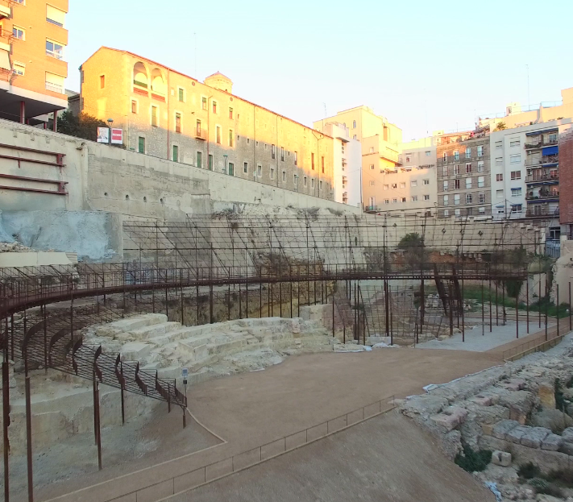
TEATRE ROMÀ DE TARRAGONA
1a fase
Actuacions 16-18
Vista de les actuacions fetes durant la 1° fase

Slide 10
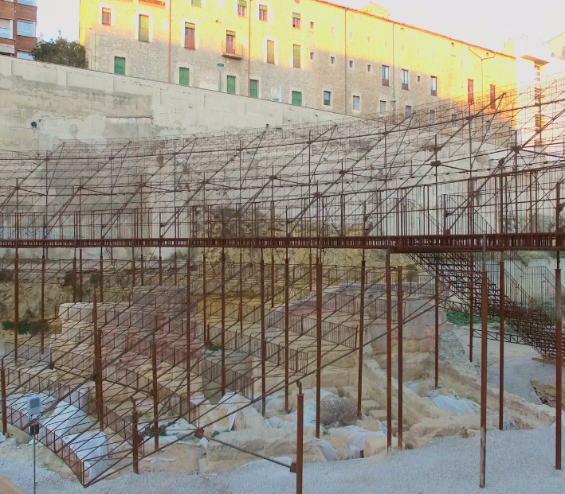
TEATRE ROMÀ DE TARRAGONA
1a fase
Actuacions 16-18
Detall de com conviuen les restes arqueològiques amb la restitució volumètrica

Slide 11
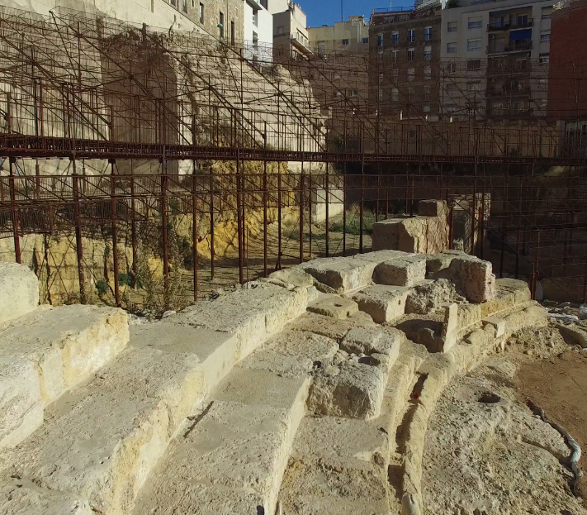
TEATRE ROMÀ DE TARRAGONA
1a fase
Actuacions 16-18
Detall de com conviuen les restes arqueològiques amb la restitució volumètrica

Slide 12
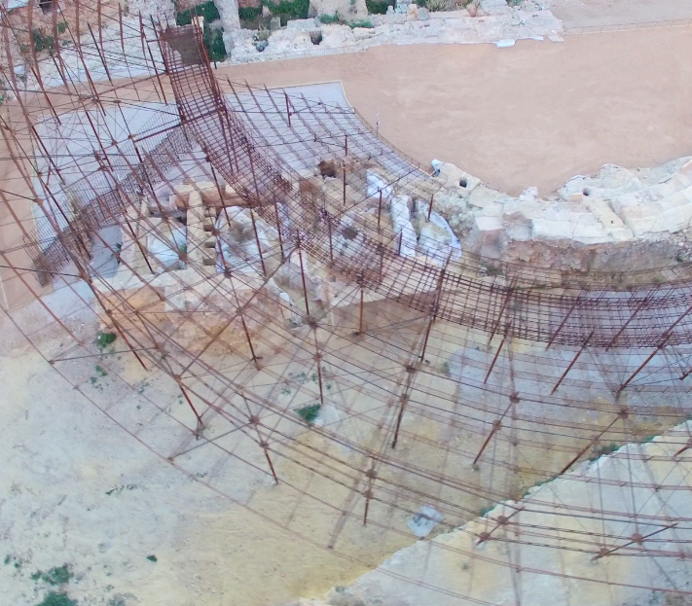
TEATRE ROMÀ DE TARRAGONA
1a fase
Actuacions 16-18
Vista aèria de la restitució volumètrica de la cavea

Slide 13
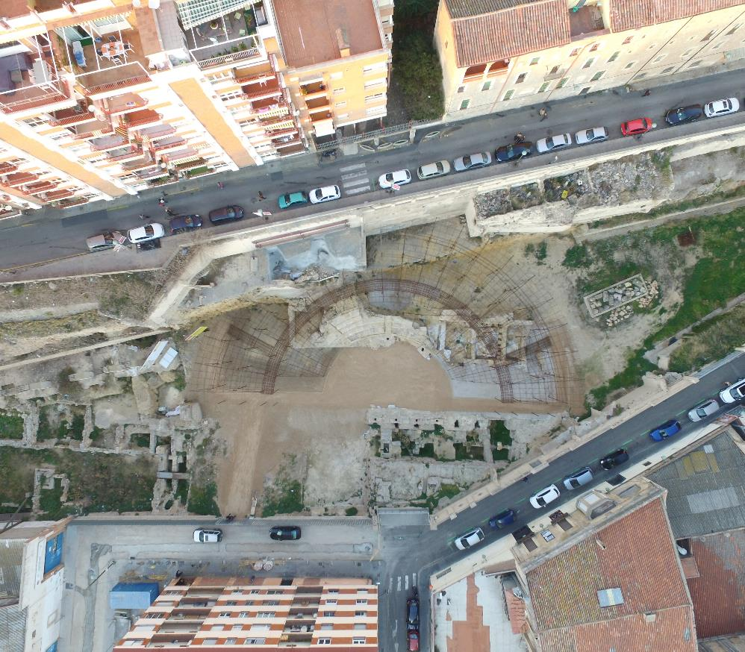
TEATRE ROMÀ DE TARRAGONA
1a fase
Actuacions 16-18
Vista aèria de la 1a fase del projecte del Teatre romà

Slide 14
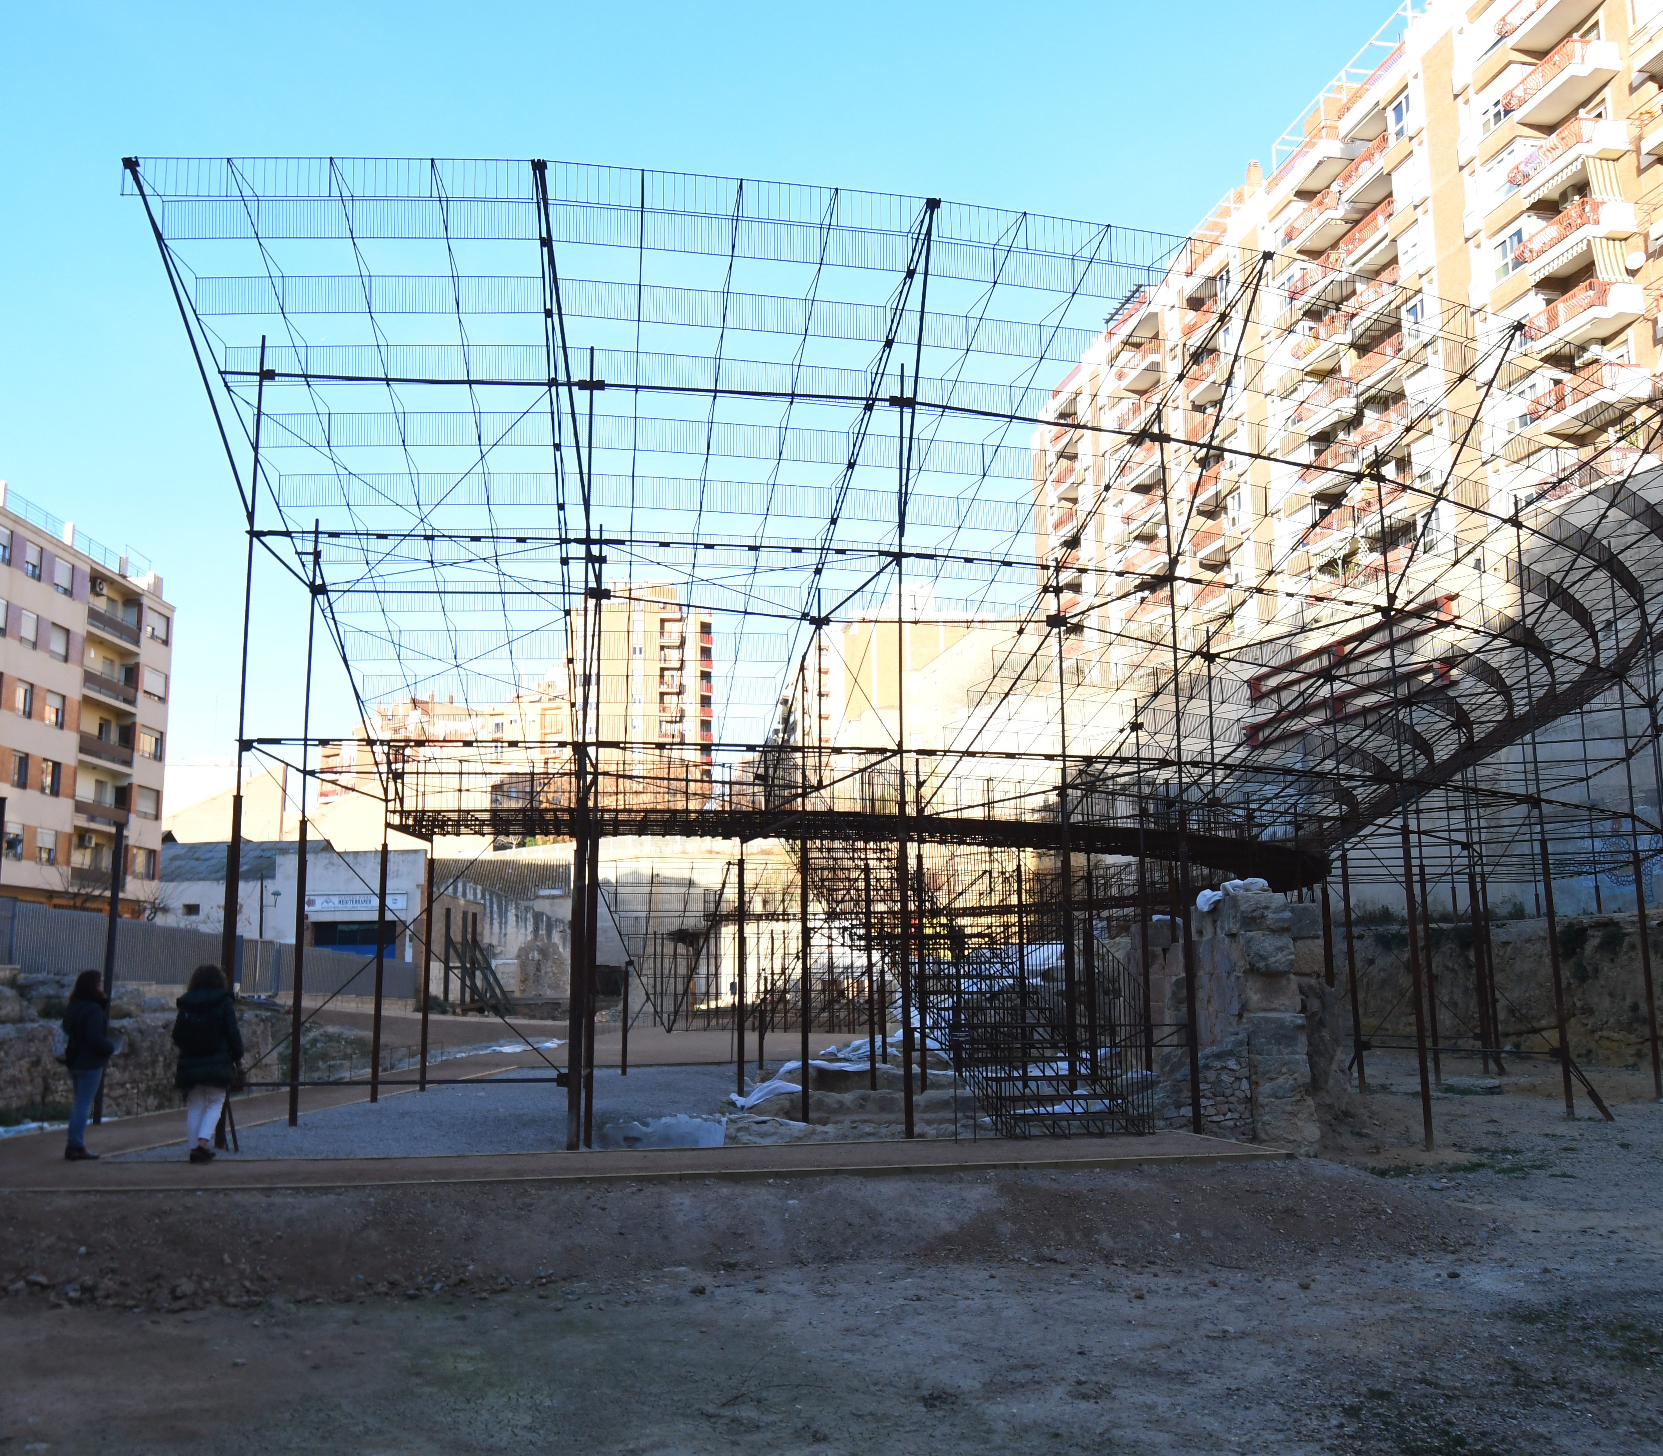
TEATRE ROMÀ DE TARRAGONA
Futur
Actuacions 18-25

Slide 15
TEATRE ROMÀ DE TARRAGONA
Futur
Actuacions 18-25
Del Teatre romà al Parc arqueològic del Port de Tàrraco
El Departament de Cultura, conjuntament amb l’Ajuntament de Tarragona, va encarregar el 2016 un nou pla estratègic que redefineix el projecte de posada en valor del Teatre romà per convertir-se en un futur parc urbà incorporat a la part baixa de la ciutat.
El Pla estratègic planteja una reflexió de llarga durada i de mirada àmplia sobre l’abast del parc arqueològic de la part baixa de Tarragona i proposa un full de ruta que permet definir totes les actuacions a desenvolupar en aquest conjunt.
El Pla estratègic planteja tres objectius clau:
Recuperar el patrimoni cultural
Regenerar el barri
Reconnectar la ciutat alta i la ciutat baixa

Slide 16
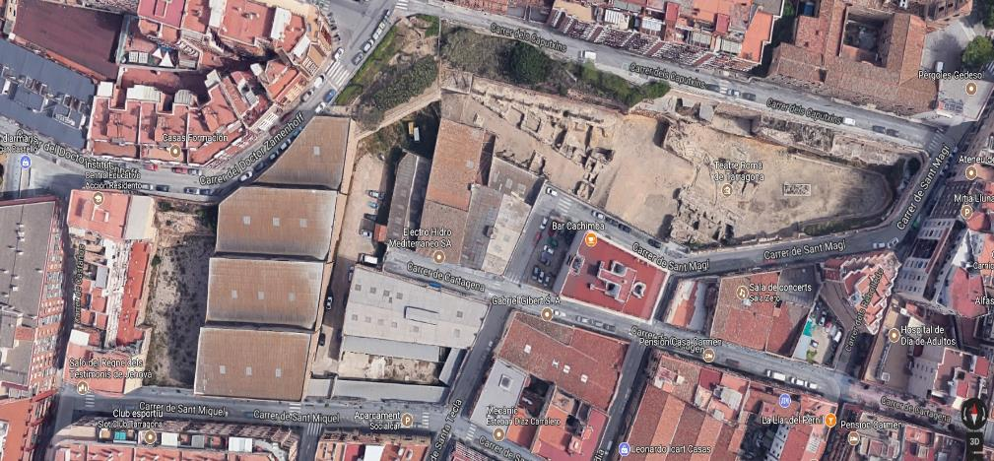
TEATRE ROMÀ DE TARRAGONA
Futur
Actuacions 18-25
Àmbit d’actuació del futur Parc Arqueològic del Port de Tàrraco
Per elaborar el Pla estratègic s’ha treballat a diferents escales d’actuació:
Escala de jaciment. La posada en valor del recinte arqueològic: barri portuari romà, el teatre, el nimfeu, les termes i els edificis industrials.
Escala de barri. El Parc com a zona de lleure per als veïns
Escala urbana. El Parc com a ròtula de connexió entre la part alta i la part baixa de la ciutat

Slide 17
TEATRE ROMÀ DE TARRAGONA
Futur
Actuacions 18-25
Funcions del Parc Arqueològic del Port de Tàrraco
El futur Parc es planteja com un element urbà dinamitzador de la ciutat amb una intensa oferta d’activitats i serveis adreçats a la ciutadania. La funció principal del Parc és la conservació de les restes arqueològiques i la seva interpretació per oferir una explicació comprensible i atractiva per a tots els públics, però el projecte va més enllà i proposa altres funcions urbanes que associen les funcions històriques amb les contemporànies:
Funcions històriques
Conservació Interpretació
Difusió
del patrimoni cultural
Funcions contemporànies
Teatre romà
Espai per activitats i espectacles
Nimfeu
Jardí / Àrea lúdica per a passeig
Termes públiques
Circuit esportiu i àrea de salut

Slide 18
TEATRE ROMÀ DE TARRAGONA
Futur
Actuacions 18-25
Marcs temporals del projecte
La configuració del Parc Arqueològic del Port de Tàrraco vindrà determinada per la combinació dels elements resultants de l’anàlisi en les tres escales en que s’ha treballat i s’anirà desplegant els propers anys en diverses fases.
A curt termini i mig termini (2018-2020): actuacions de posada en valor de les restes actuals que permetin avançar en el coneixement científic dels solars que han de conformar el futur parc arqueològic, fer els treballs de gestió urbana necessaris i finalitzar la museïtzació del teatre romà.
A llarg termini (2020-2025): intervencions necessàries per a poder disposar de tot el parc en el context estratègic d’un creixement sostenible de la ciutat de Tarragona.

Slide 19
TEATRE ROMÀ DE TARRAGONA
Futur
Actuacions 18-25
Restes arqueològiques de la part baixa de la ciutat de Tarragona

Slide 20
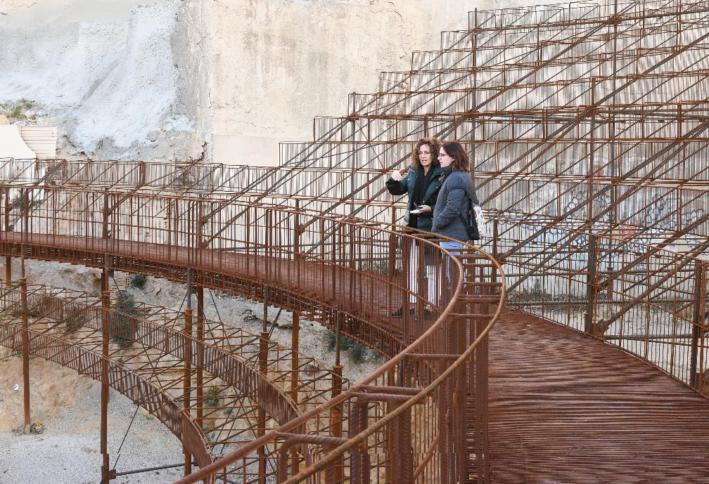
2a fase. Actuacions 2018-2020
TEATRE ROMÀ DE TARRAGONA
Futur

Slide 21
TEATRE ROMÀ DE TARRAGONA
2a fase
Actuacions 18-20
Actuacions a curt termini (2018)
Un cop adequades les restes arqueològiques conservades i instal·lada la principal peça interpretativa del conjunt del Teatre romà de Tarragona per a la seva visita pública, el Departament de Cultura inicia enguany una nova fase del projecte de posada en valor del monument. Una fase que inclou diverses actuacions a tres anys que permetran aprofundir en el coneixement del Teatre romà, la seva conservació, interpretació i museïtzació. La inversió prevista és d’1.000.000 euros aproximadament a tres anys.
Primeres visites
Amb l’objectiu que donar a conèixer el Teatre romà, el seu entorn i la seva història, el Museu Nacional Arqueològic de Tarragona, institució que gestiona el Teatre romà, posa en marxa un servei de visites guiades i gratuïtes.
Es podrà visitar a partir del cap de setmana del 19 i 20 de maig de 2018 amb motiu de la celebració del festival de recreació història Tàrraco Viva i tots els diumenges a les 11 hores. Les visites seran concertades i de grups reduïts per tal de garantir la seguretat.

Slide 22
TEATRE ROMÀ DE TARRAGONA
2a fase
Actuacions 18-20
Ampliació de l’estudi documental, arqueològic i històric de la zona del Teatre romà i el seu entorn
Recull de la documentació arqueològica, històrica, planimètrica, gràfica i bibliogràfica del sector urbà que ha de formar part del futur parc arqueològic del voltant del Teatre romà i el port de Tàrraco. Aquestes dades ajudaran a plantejar les actuacions de futur en relació a l’aprofundiment en el coneixement científic del teatre i la seva zona d’influència així com la posada en valor de les restes arqueològiques i el tractament urbanístic de l’entorn que ha de desenvolupar-se a partir del 2020.
Intervenció arqueològica de la zona de l’hyposcenium
A banda de la zona de la càvea i de l’orchestra, es conserven restes de l’scanea, l’espai escènic on tenien lloc les representacions teatrals i on s’ubicaven les instal·lacions de suport. Aquesta segona fase actuarà en l’hiposcenic occidental. Es tracta de l’espai situat sota l’escenari del teatre, delimitat per un mur davanter (fons pulpiti) i el gran mur posterior de fonamentació de la façana escènica (frons scaenae). Van ser excavats als anys 70 sense esgotar la seqüència estratigràfica, fet pel qual es finalitzarà l’excavació arqueològica del sector i així obtenir el màxim de dades per poder recuperar el Teatre romà.

Slide 23
TEATRE ROMÀ DE TARRAGONA
2a fase
Actuacions 18-20
Recalçament dels murs perimetrals
Dins l’àmbit i límits del Teatre romà, s’actuarà puntualment en el reconeixement, sanejament i recalçament del mur perimetral actual per tal de garantir la seva estabilitat.
La redacció del projecte executiu de la 2a fase de museïtzació del Teatre romà
Seguint el pla de museïtzació del Teatre, a finals del 2018 es licitarà el projecte arquitectònic de la zona de l’scena i la tercera càvea que s’executarà al llarg del 2019 i 2020.
Actuacions a mig termini (2019-2020)
Execució de la 2a fase de museïtzació del Teatre romà
Obres arquitectòniques d’interpretació de l’àrea de l’escena i altres actuacions: nous accessos al recinte arqueològic, millores de la tanca perimetral; l’espai d’acollida al visitant; l’element arquitectònic interpretatiu de les restes arqueològiques; plafons direccionals, informatius i interpretatius, i instal·lació elèctrica i sistemes de seguretat.

Slide 24
TEATRE ROMÀ DE TARRAGONA
2a fase
Actuacions 18-20
Calendari d’actuacions a curt i mig termini
Actuació | Calendari
Visites guiades al Teatre romà | maig 2018
Ampliació de l’estudi documental, arqueològic i històric | maig-juliol 2018
Intervenció arqueològica a l’hiposceni | abril-novembre 2018
Projecte i obres de recalçament del mur perimetral | maig-desembre 2018
Projecte de la 2a fase de museïtzació | novembre 2018-setembre 2019
Execució de la 2a fase de museïtzació | novembre 2019-novembre 2020

Slide 25
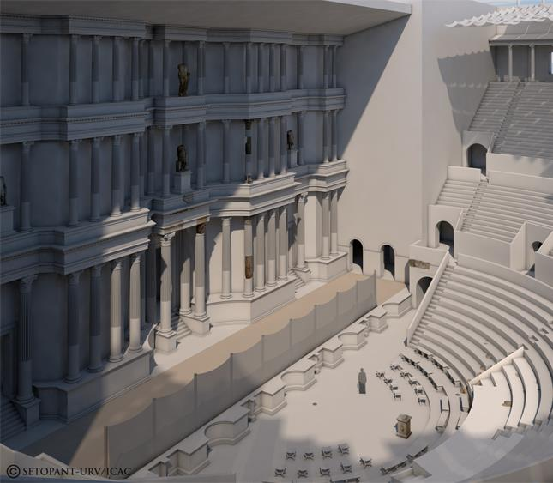
TEATRE ROMÀ DE TARRAGONA
2a fase
Actuacions 18-20
Reconstrucció en 3D del Teatre romà

Slide 26
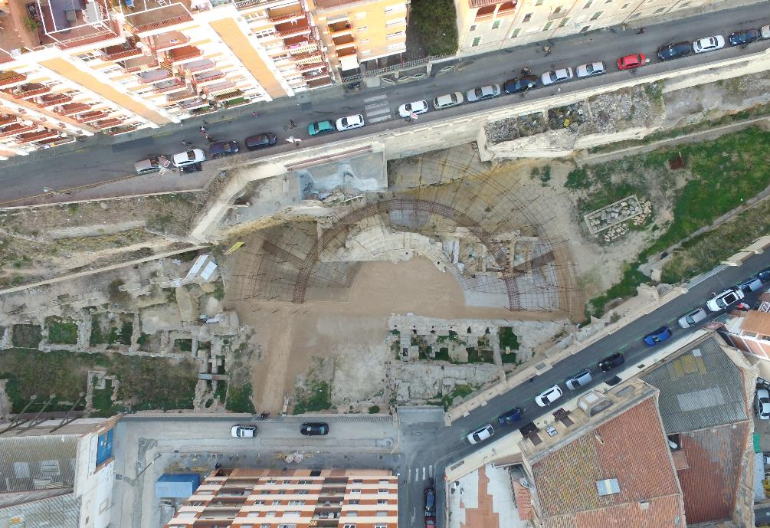
TEATRE ROMÀ DE TARRAGONA
Futur
3a fase. Actuacions 2020-2025

Slide 27
TEATRE ROMÀ DE TARRAGONA
3a fase
Actuacions 20-25
Actuacions 2020-2025
Ordenació i gestió urbana: propostes d’ordenació urbanística (peatonalització, senyalització i mobilitat), gestió urbana (PERI) i intervenció en les criptes arqueològiques de l’entorn.
Treball de camp: realització de sondejos no destructius, cales de sondeig i excavacions en extensió allà on sigui necessari.
Definició conceptual del conjunt del Parc i de les seves diferents parts (àrees arqueològiques i serveis).
Definició de les intervencions: conservació-restauració, obra civil, paisatgisme i museïtzació.
Projecte del futur centre d’interpretació del Parc

Slide 28
TEATRE ROMÀ DE TARRAGONA
3a fase
Actuacions 20-25
Àrea arqueològica de l’entorn del Teatre romà

Slide 29
TEATRE ROMÀ DE TARRAGONA
3a fase
Actuacions 20-25
Propostes d’intervenció a llarg termini

Slide 30
TEATRE ROMÀ DE TARRAGONA
Futur II (3a fase)
Actuacions 20-25
Assaig de resolució del projecte

Slide 31


Descàrrega de material audiovisual
Fotografies https://bit.ly/2HEnXZj
Vídeo https://bit.ly/2JQvy7J

